Slide 1
SEGUIMIENTO PAI 2017 Oficina Asesora de Planeación y TIC Corte Septiembre 30 de 2017

Slide 2
RESULTADO PAI – CRA Corte 30 de septiembre 2017
Avance Financiero* | 67% Compromisos 58% Obligaciones
Avance Gestión | 51% 32 de 63 actividades
Avance Físico | 54% 33 de 60 productos
*Ejecución presupuestal SIIF a 30 de septiembre

Slide 3
RESULTADO PAI 2017 a 30 de septiembre
Avance de gestión: 100%
Área responsable | Total actividades programadas | Activ. Planeadas a 30 de septiembre | Activ. ejecutadas a 30 de septiembre | %
Control Interno | 4 | 3 | 3 | 75%
Subdirección de Regulación | 29 | 14 | 14 | 48%
Oficina Asesora Jurídica | 4 | 1,5 | 1,5 | 37%
Oficina Asesora de Planeación | 13 | 6,25 | 6,25 | 48%
Subdirección Administrativa y Financiera | 13 | 7,5 | 7,5 | 57%
Total general | 63 | 32,25 | 32,25 | 51%

Slide 4
RESULTADO PAI 2017 a 30 de septiembre
Avance físico: 100%
Área responsable | Total productos Programados | Productos Planeados a 30 de septiembre | Productos ejecutados a 30 de septiembre | %
Control Interno | 6 | 5 | 5 | 83%
Subdirección de Regulación | 29 | 14 | 14 | 48%
Oficina Asesora Jurídica | 4 | 1,5 | 1,5 | 37%
Oficina Asesora de Planeación | 14 | 9 | 9 | 64%
Subdirección Administrativa y Financiera | 7 | 3 | 3 | 42%
Total general | 60 | 32,5 | 32,5 | 54%

Slide 5
AVANCE PAI 2017 a 30 de septiembre
PAI 2017

Slide 6
SEGUIMIENTO EJECUCIÓN PRESUPUESTAL 2017 Oficina Asesora de Planeación y TIC Corte septiembre 30 de 2017

Slide 7
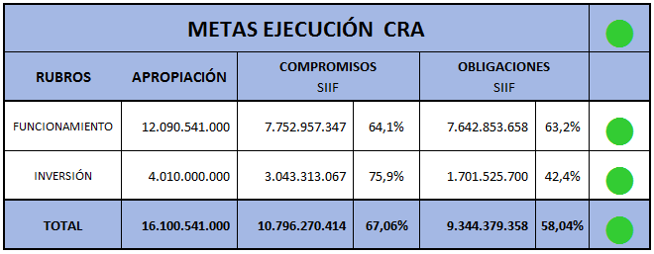
EJECUCIÓN PRESUPUESTAL Corte a 30 de Septiembre de 2017
Notes:
7

Slide 8
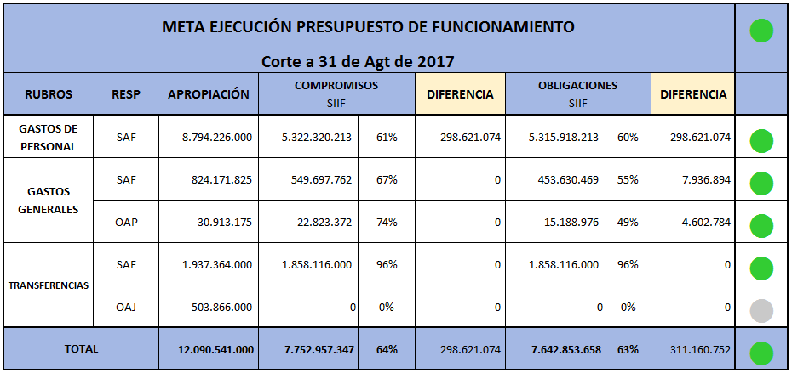
EJECUCIÓN PRESUPUESTAL Corte a 30 de Septiembre de 2017
FUNCIONAMIENTO
Notes:
8

Slide 9
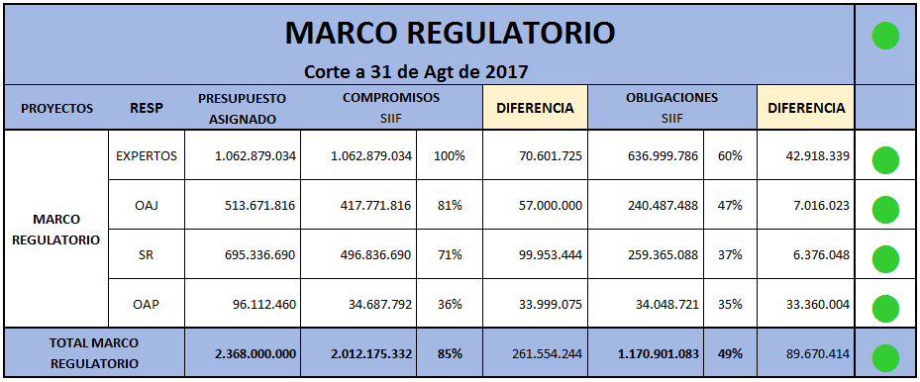
EJECUCIÓN PRESUPUESTAL Corte a 30 de Septiembre de 2017
INVERSIÓN
Notes:
9

Slide 10
EJECUCIÓN PRESUPUESTAL Corte a 30 de Septiembre de 2017
INVERSIÓN
Notes:
10

Slide 11
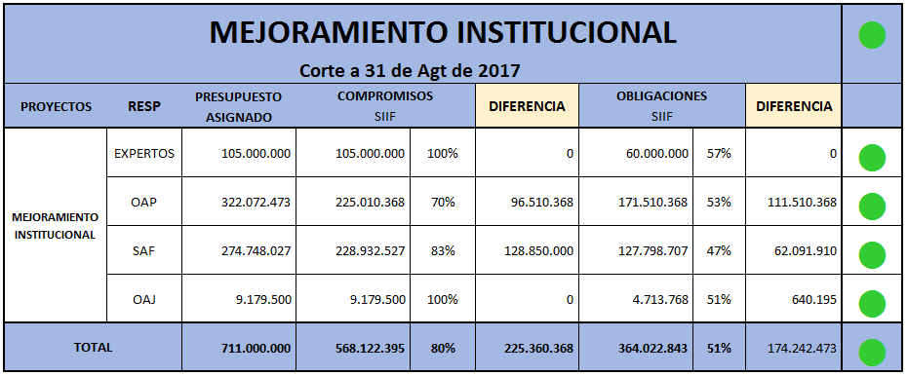
EJECUCIÓN PRESUPUESTAL Corte a 30 de Septiembre de 2017
INVERSIÓN
Notes:
11

Slide 12
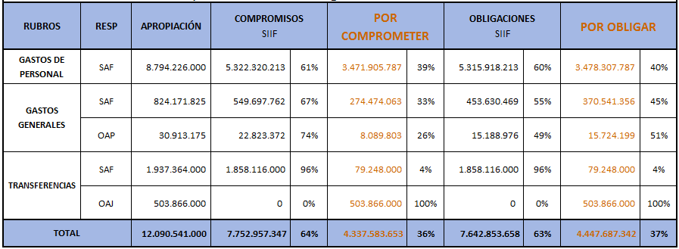
PENDIENTE DE EJECUCIÓN
FUNCIONAMIENTO
$600 mlls promedio mes nómina + vacaciones y prima
$274 mlls Contrato seguros generales, pago administración y servicios
$ 8 mlls Contrato Servicio de Internet
$79,2 mlls Cuota de Auditaje
$503,9 mlls Sentencias y Conciliaciones
Notes:
12

Slide 13
PENDIENTE DE EJECUCIÓN
INVERSIÓN
$45 apoyo Jurídico para la construcción y expedición de la Regulación
$24 mlls apoyo jurídico para la construcción y expedición de la Reg – LAAM Firma a partir de Sep 6
$20,9 mlls adición contrato apoyo jurídico
$ 6 mlls sobrante - por definir OAJ $90 mlls Construcción Buenas Prácticas Gobierno Corporativo – Convenio U. Nal $20 mlls apoyo técnico para la construcción y expedición de la Regulación
$36 mlls apoyo técnico para la construcción y expedición de la Reg – MRC Firma a partir de Sep 1
$10,5 mlls adición contrato Estudio Ambiental
$22 mlls Material, Diseño y diagramación SR
$20 mlls sobrante - por definir SR
$34,5 mlls Videos para facilitar entendimiento y divulgación de medidas regulatorias $26,9 mlls Viáticos y tiquetes
Notes:
13

Slide 14
PENDIENTE DE EJECUCIÓN
INVERSIÓN
$276,1 mlls Renovación infraestructura
$49 Mantenimiento a la infraestructura tecnológica
$120 mlls Plan de Arquitectura Empresarial $9,7 Adición contrato Web Master
$13 mlls sobrante – por definir
Notes:
14

Slide 15
PENDIENTE DE EJECUCIÓN
INVERSIÓN
$40 mlls Audiencia Pública de Rendición de Cuentas
$34,6 mlls estrategia regional de comunicaciones
$4,5 mlls visita de seguimiento SGC
$8,5 mlls apoyo publicista
$9,3 mlls eventos
$45,8 mlls apoyo planta de personal – SAF. Se compromete en Sep.
Notes:
15

Slide 16
PENDIENTE DE EJECUCIÓN
RESERVA PRESUPUESTAL 2016
$8,2 mlls Contrato Tiquetes
$12,5 mlls contrato eventos ACODAL
Notes:
16

Slide 17
Página web: www.cra.gov.co
Twitter: @cracolombia
YouTube: crapsbcol
Facebook: Comisión de Regulación CRA
Correo electrónico: correo@cra.gov.co
PBX: (1) 4873820 Línea Nacional: 018000517565

